Slide 1
سلسلة النادي الناجح
أدوار ومسؤوليات اللقاء الأسبوعي

Slide 2
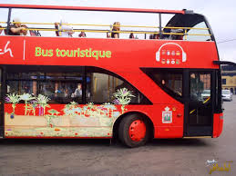
رحلة متعة وفائدة
رئيس الشركة
قائد الرحلة
فريق منظمي الرحلة

Slide 3
رحلتنا الأسبوعية الممتعة
رئيس الشركة.. رئيسي النادي
قائد الرحلة.. عريف اللقاء
فريق تنظيم الرحلة.. الأدوار

Slide 4
أهمية السلسلة وأهمية أدوار اللقاء
سلسلة النادي الناجح .. بناء الجودة داخل النادي
أدوار اللقاء.. فائدة كل عضو وتحقيق متطلباته

Slide 5
عريف اللقاء هو المدير الرئيسي للقاء
عريف متمكن.. لقاء منظم وناجح
دور العريف:
إعداد أجندة اللقاء بما يتوافق مع الوقت المخصص
التواصل معل مؤدو الأدوار.. تقديم شيق وشرح واضح
بدء وإنهاء اللقاء في الوقت: تخيل أنك مستأجر للقاعة وسوف ينطفئ النور في نهاية الوقت المحدد.
التنقل بين الفقرات بشكل سلس ومناسب
تعيين أدوار اللقاء التالي أو على الأقل العريف التالي وذلك قبل تسليم الدفة لرئيس النادي

Slide 6
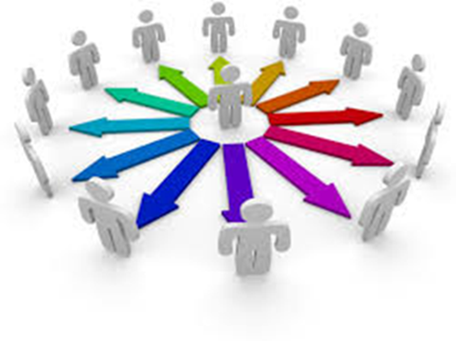
دور العريف .. فرصة كبيرة للخطابة والقيادة
تسابق على أخذ دور العريف.. لماذا؟
اكتساب مهارات التواصل، التنظيم، التخطيط، التحفيز، التفويض ومهارات القيادة الأخرى.
العريف ... قائد موجه للرحلة

Slide 7
منسق خطب الساحة( الخطب الارتجالية)
مراجعة الاجندة .. مشاركة من ليس لديهم دور
الأولوية للأعضاء وأحد الضيوف
سؤال واضح ومحدد
من يطلب التحدث أولا .. تجنب الإلزام

Slide 8
المتحدثون
المتحدثون ( الخطباء ومؤدوا الأدوار)
التحضير المسبق/ اختيار المقوم المتميز
الطاقة والحيوية والإبداع
الالتزام بالوقت (متابعة العريف)

Slide 9
المقوم العام
يقود فقرة التقويم:
يقدم مقومي الخطب المعدة
يقدم مقومي أدوار اللقاء( كتاب القيادة)
يقدم فريق التقويم
تقويم اللقاء بشكل عام

Slide 10
مقومو الخطب المعدة
التقويم في الكتاب ثم شفهيا لأبرز الملاحظات
التقويم يتناسب مع المرحلة التي وصل إليها الخطيب
معيار التقويم... الدقة في الملاحظات ، التحفيز، اقتراح محدد للتطوير
تجنب التعميم .. الايجابي والسلبي (يوجد ورشة عمل خاصة بالتقويم)

Slide 11
أدوار أعضاء الهيئة التنفيذية داخل اللقاء
أمين المراسم( لقاء مرتب وانطباع رائع)
رئيس النادي( الرؤية في البداية، الملاحظات في النهاية)
نائب الشؤون التعليمية( تخطيط التعلم للأعضاء/ متابعة الانجازات)
نائب شؤون العضوية( استمرارية تسجيل الاعضاء)
نائب العلاقات العامة( إجعل النادي معروفا-المجلة)
أمين السر(سكرتير النادي) (أنقل الخارج إلى الداخل)
أمين الخزينة( جمع الرسوم وتجديد العضوية)

Slide 12
كل الأدوار من أجلك
كل ما يتم .. هو من أجلك لتستمع وتتطور
في كل دور .. تجد الكثير من الفائدة فاحرص على تقديمه
خطيب يحرص على تطبيق أهداف المشروع...
مقوم يعطي تقويما فعالا ودقيقا ومحفزا..
ومقوم يقوم مقوم الخطبة بشكل فعال..
ومقوم عام يعطي مزيدا من الملاحظات..
فكيف تتخيل كمية الفائدة لكل عضو؟؟؟

Slide 13
ختاما
لأي استفسارات ؟
أشكر لك استماعك
معا بهمة .. نصل القمة

